Slide 1
Projeto infocafe
descubra o mundo dos cafés, uma experiência aromática em cada informação.

Slide 2
Engenharia de software III
Professor:
Giuliano Scombatti Pinto
Alunos:
Erick Aparecido Bolignani
Nikson Miguel Hernandes Colhado
Maria Vitória Santos de arruda
Leonardo David Silva Setti

Slide 3
Introdução
Este aplicativo foi cuidadosamente desenvolvido para proporcionar aos entusiastas do café, produtores, torrefadores e consumidores uma fonte abrangente de informações sobre um dos produtos mais amados e comercializados em todo o mundo: o café.

Slide 4
Objetivos do projeto
Temos a missão de instruir, inspirar e conectar os usuários por meio do conhecimento sobre grãos de café. Por exemplo:
Fornecer informações abrangentes sobre os grãos;
Instruir os usuários;
Promover a sustentabilidade;
Criar uma comunidade de amantes de café.

Slide 5
requisitos
Funcionais (10 Requisitos)
Não Funcionais (9 Requisitos)

Slide 6
Funcionais
Tela de Login e Registro
Visualização de Dados dos Grãos de Café
Feedbacks e Dicas
Rank dos Melhores Cafés
Visualização de Preços
Administração de Usuários
Manutenção de Dados Atualizados
Sistema de Notificações
Segurança e Privacidade
Suporte ao Cliente
Não Funcionais
Desempenho
Escalabilidade
Disponibilidade
Segurança
Compatibilidade
Usabilidade
Backup e Recuperação
Localização e Internacionalização
Padrões de Design e Experiência do Usuário (UI/UX)

Slide 7
Exemplos de personas
A utilização de personas desempenha um papel crucial no design do aplicativo, proporcionando uma compreensão aprofundada das necessidades, motivações e comportamentos dos usuários. Entre as personas que foram consideradas durante o desenvolvimento do aplicativo, incluem-se:
Amantes e profissionais do café;
Produtores de café;
Consumidores casuais;
Entusiastas e café-maníacos.

Slide 8
Estrutura e linguagem
Ambos desempenham um papel crucial no desenvolvimento eficiente de software, contribuindo para a estrutura, organização e comunicação eficaz do sistema.
Utilizamos o padrão MVC (Model-View-Controller);
Como linguagem de programação utilizamos Flutter e React Native;
Para gerenciar os dados, utilizamos o banco de dados MongoDB.

Slide 9
Telas do sistema

Slide 10

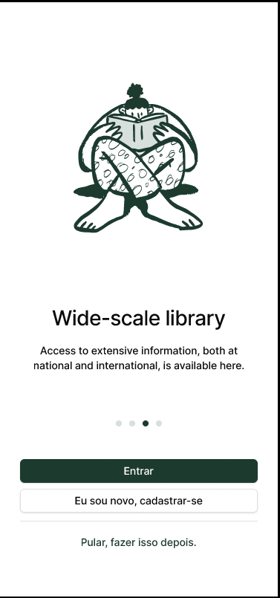
Telas iniciais

Slide 11
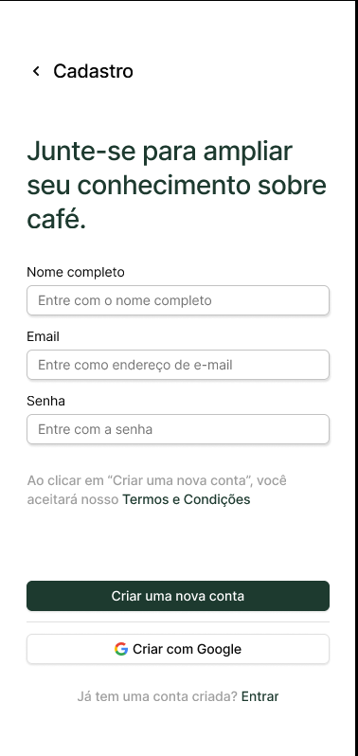
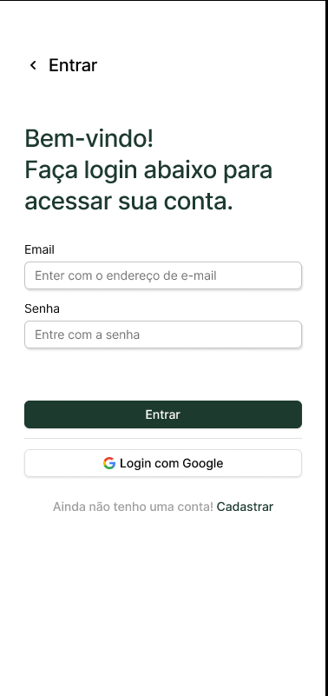
Tela de login e cadastro
Cadastro
Login

Slide 12
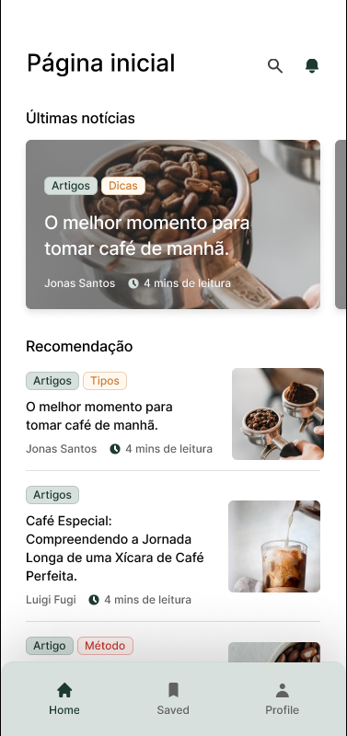
Página inicial
Tag’s de marcação

Slide 13
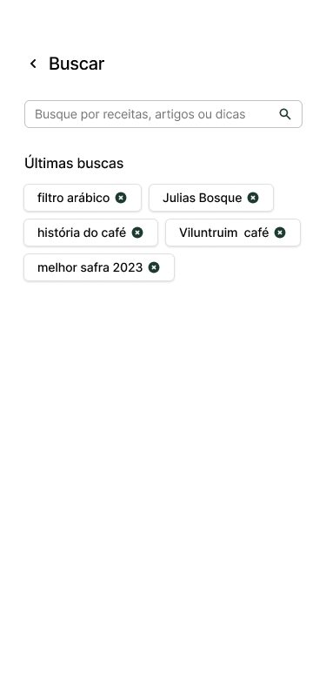
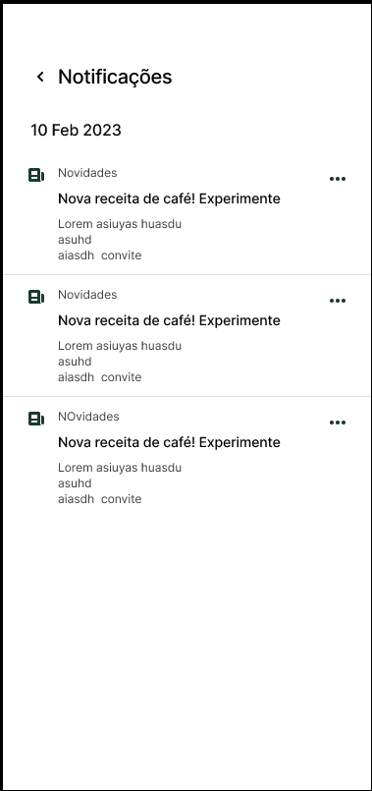
Buscas e notificações
Notificações
buscas

Slide 14
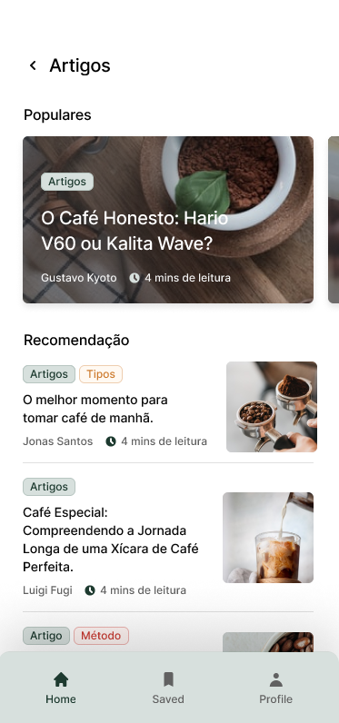
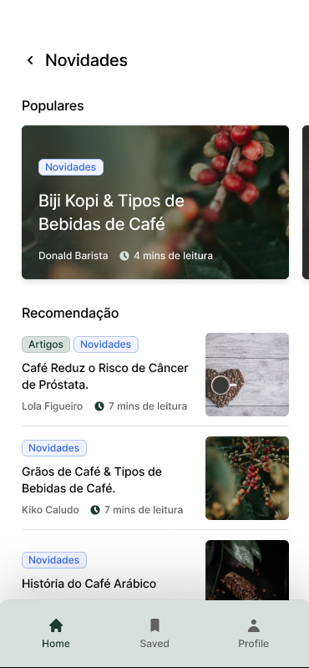

Telas com as tag’s
Artigos
novidades
Dicas

Slide 15
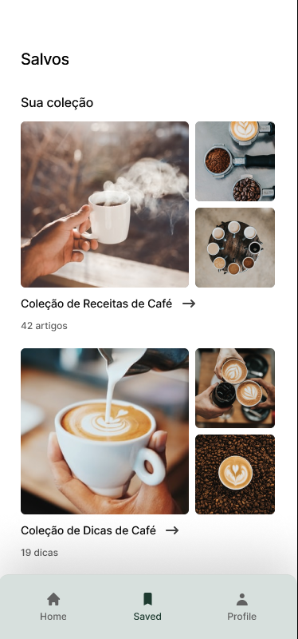
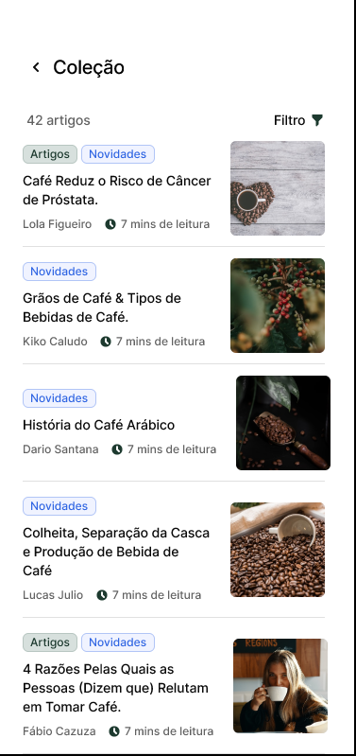
Itens salvos e coleção
Itens salvos
Coleção

Slide 16
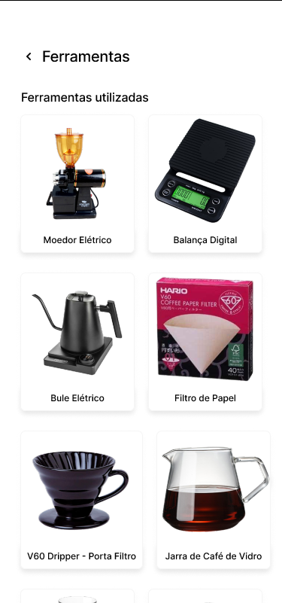
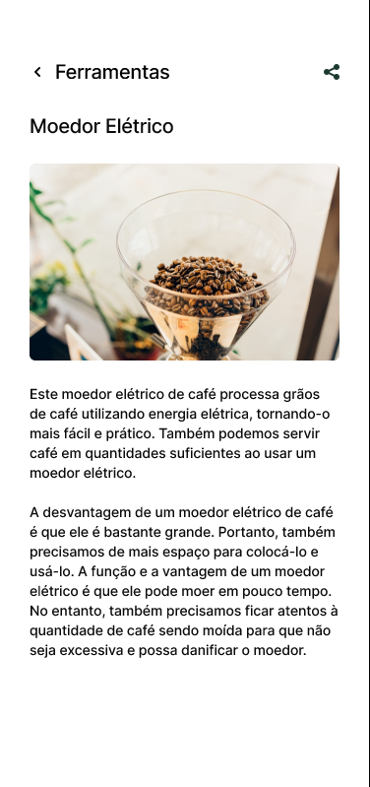
Ferramentas utilizadas
Ferramentas
Info

Slide 17
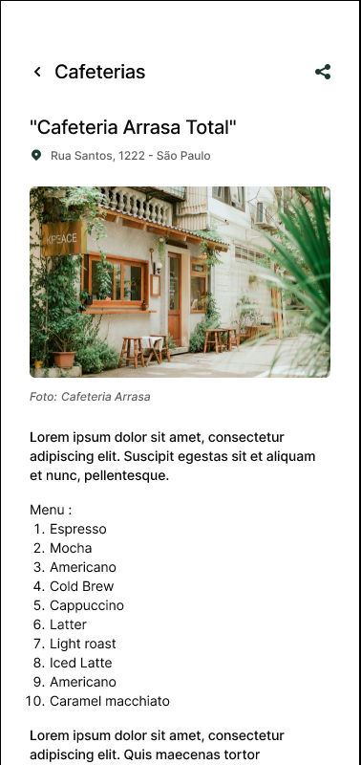
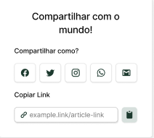
Cafeterias recomendadas
Recomendação

Slide 18
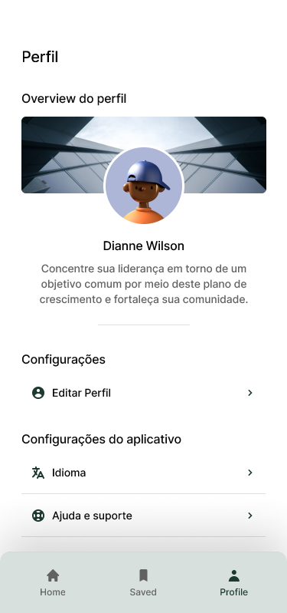
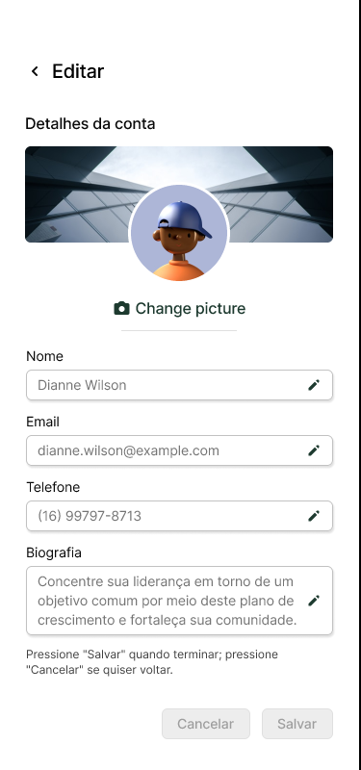
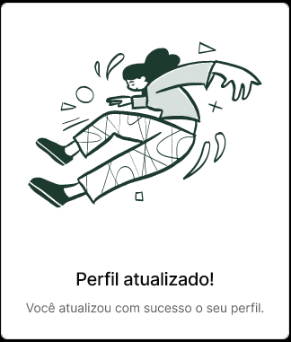
Perfil do usuário
Overview do perfil
Editar
perfil

Slide 19
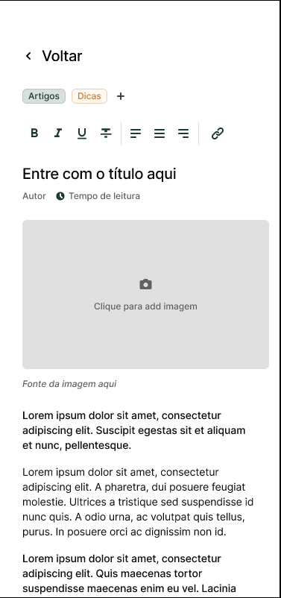
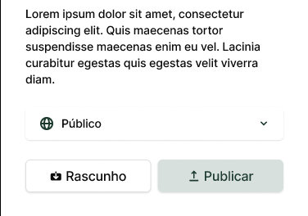
Tela do administrador – adicionar notícias
Somente administrador

Slide 20
fim

